Slide 1

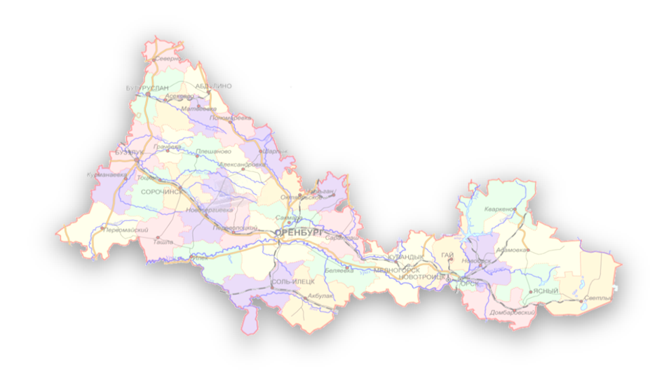

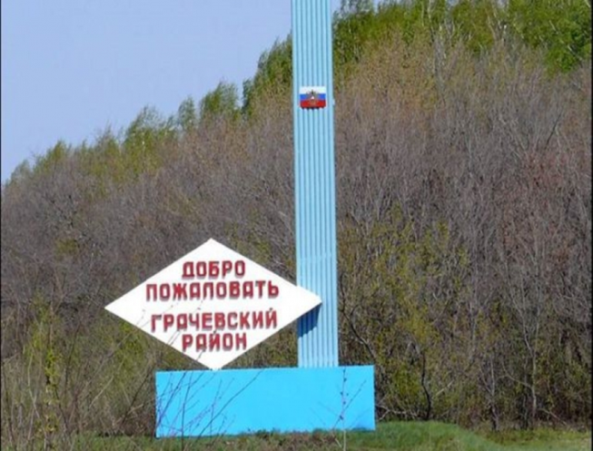
Инвестиционный паспорт муниципального образования Грачевский район Оренбургской области

Slide 2

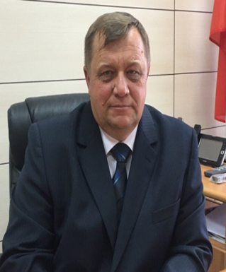
УВАЖАЕМЫЕ ИНВЕСТОРЫ И ПАРТНЕРЫ!
Муниципальное образование Грачевский район Оренбургской области приглашает инвесторов к взаимовыгодному сотрудничеству, которое послужит росту Вашего капитала, развитию района, росту занятости и благосостояния его населения.
С уважением, глава муниципального образования Грачевский район
О.М. Свиридов

Slide 3
Приоритетными направлениями развития экономики района являются:
1
сельское хозяйство
2
строительство
развитие платных услуг
в области образования, здравоохранения и культуры
3

Slide 4





Грачевский район
наличие свободных производственных площадок для размещения новых производств
наличие месторождений нефти,
газа и глины;
богатые лесные ресурсы;
обширная ресурсно- сырьевая база
удобное географическое
положение
развития система
транспортных коммуникаций
рост производства и реализации зерна, молока, мяса, а также опыт внедрения новых технологий;
активная роль администрации в становлении и развитии малого и среднего бизнеса и улучшении инвестиционной привлекательности района
Сильные стороны
района
незначительное
расстояние до железнодорожной ветки,
автомобильных магистралей
областного значения
наличие трудовых ресурсов
благополучная
экологическая ситуация
богатые национальные традиции
наличие и доступность современных средств связи

Slide 5

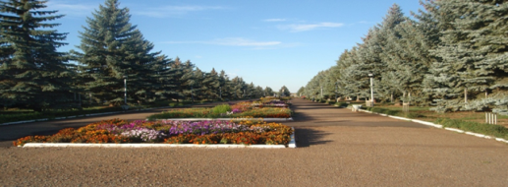
Общие сведения о муниципальном образовании
Образован в 1928 году
Грачевский район расположен в западной части Оренбуржья.
Граничит: с Асекеевским, Матвеевским, Красногвардейским, Бузулукским и Сорочинским районами.
34
населённых
пункта
в составе
12 сельских
поселений.
Административным
центром района
является
село Грачёвка
Протяженность района
с севера на юг-55 км.
с запада на восток -45 км.
Площадь территории 1746 кв. км.

Slide 6
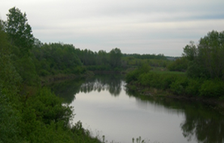
Грачевский район
Природные ресурсы:
лес, реки, озера, земля
Имеется два Государственных заказника.
Боровской – комплексный заказник, расположен в северо-восточной части района; в нем присутствует биологическая фауна: лось, кабан, косуля, заяц, лиса, барсук, бобер, сурок, куница, норка, утка, куропатка, тетерев.
Комсомольский видовой заказник- сурчиный. В заказнике преобладают сурчиные колонии. Также имеются: кабан, лиса, заяц, косуля, бобер, барсук, утка.
Наиболее крупными реками являются Ток и Боровка. распространена рыбная фауна: лещ, щука, сом, голавль, окунь, плотва, карп, сазан, жерех, пескарь, карась, рак.
Имеется Боровское водохранилище

Slide 7

Экология
Крупные промышленные объекты не оказывают негативного влияния на состояние окружающей среды. Попутный нефтяной газ Покровского месторождения не сжигается, а перерабатывается - функционирует Покровская установка комплексной подготовки газа мощностью 450млн.м3 в год.
1
2
Состояние водных объектов,
почвенного покрова, зеленых насаждений хорошее.
3
Сброс неочищенных и недостаточно очищенных сточных вод в водные объекты исключен.
Все улицы озеленены. Имеется парк, детские спортивные игровые площадки, площадки для отдыха.
4

Slide 8


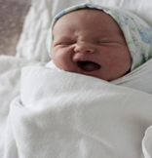
Демография
Среднегодовая численность 2020 год 11,0 тыс. человек
Плотность населения
6 человек
на кв. км.
женщин 53%
Моложе трудоспособного
возраста 20%
мужчин 47%
Трудоспособного возраста 47%
В 2020 году
родилось
90 человек умерло 222 человека.
Старше трудоспособного 33%

Slide 9



Рынок труда
2020
год
Численность безработных
178 человек
Трудовой потенциал
4,8 тыс. человек
Уровень безработицы
3%.
Занято в экономике
4,5 тыс. человек

Slide 10
Уровень и качество жизни населения
Основные источники доходов населения
Фонд
оплаты труда учреждений и предприятий района
1,4 млрд.
рублей
Социальные
выплаты
844 млн.
рублей
Среднемесячная заработная плата
за 2020 год
33 тысячи 499 рублей
или 104,5% к уровню 2019 года

Slide 11
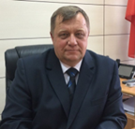
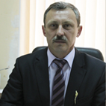
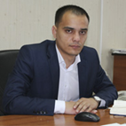
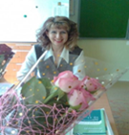
Руководство муниципального образования
Заместитель
главы
администрации
по социальным
вопросам
Антонова
Лариса
Ивановна,
(35344) 2-29-64
Глава
Грачевского района
Свиридов
Олег
Михайлович
(35344)2-10-60
Заместитель
главы
администрации
по оперативным
вопросам
Джалиев
Максим
Нормуканович,
(35344) 2-29-64;
Заместитель
главы
администрации
по экономическому
развитию –
начальник отдела
экономики
Сигидаев
Юрий
Петрович
(35344)2-16-30

Slide 12
Показатели социально-экономического развития МО
Бюджет
2020 год
Сельское хозяйство
Поступило доходов
466,2 млн. рублей
Объем продукции
сельского хозяйства
во всех категориях
2673,8 млн. руб.
в том числе налоговые
и неналоговые доходы
185,1 млн. рублей
Промышленность
Объем отгруженных
товаров 125,4 млн.
рублей или 96,5%
к уровню 2019 года
2 СПК,
5 малых сельхозпредприятий,
свыше 50 КФХ
и более 3 тысяч ЛПХ.
Дифицит
0,3 млн. рублей
обрабатывающие
производства 33,7% (удельный вес в общем объеме)
Общая площадь земель
сельскохозяйственного
назначения составляет
152,1 тысячи гектар.
водоснабжение;
водоотведение 13,2%
обеспечение
электрической
энергией, газом
и паром 53,1%

Slide 13
Инфраструктура
Банки
Дополнительный
офис № 8623/0359
Сбербанка
России
Транспорт
Расстояние до г. Оренбурга - 250 км
Расстояние до г. Самара - 220 км
Расстояние до г. Бузулука - 50 км
Транспортная инфраструктура района представлена автомобильным транспортом. Общая протяженность автомобильных дорог общего пользования в районе составляет 358 км, из них с твердым покрытием 269км.
Перевозка пассажиров на территории района осуществляется по
7 муниципальным маршрутам по регулируемым тарифам.
Дополнительный
офис «Грачевка»
Россельхозбанк»
в Грачевке
Телекоммуникации
Страховые
компании
Телекоммуникации
обеспечивают
20 каналов цифрового
эфирного телевидения.
Имеется кабельное
интерактивное,
спутниковое телевидение
Филиал ООО
«Росгосстрах
Поволжье»
ЗАО «МАКС»
Операторы
сотовой связи:
«Билайн», «Мегафон»,
«МТС», «Ростелеком».
МФЦ
Служба одного окна
(с.Грачевка)
Три территориально
обособленных
структурных
подразделения
с. Петрохерсонец,
с. Русскоигнашкино,
с. Новоникольское
Издается районная газета
– «Призыв»
Пассажирские аэропорты:
«Курумоч» — 250 км
«Аэропорт Оренбург — 250 км

Slide 14
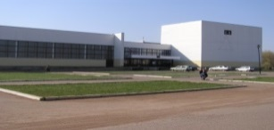
Социальная инфраструктура
Образование
Здравоохранение
В районе 11 средних и
2 общеобразовательных
школы, обучается
1434 учащихся
Услуги здравоохранения в районе оказывает
ГБУЗ «Грачевская ЦРБ» в составе поликлинического, хирургического, терапевтического, родильного отделениях
отделения скорой неотложной медицинской помощи
2 врачебных амбулатории
25 ФАПов
из них 6 мобильных
6 дошкольных
образовательных
учреждений
и 8 дошкольных групп
на базе
общеобразовательных
организаций,
посещают 443 детей
Культура
Централизованная
Клубная система с
19 филиалами
на базе Центра народной
культуры и досуга «Русь»
Межпоселенческая
Централизованная
библиотечная система с
17 сельскими филиалами
на базе центральной
районной библиотеки
два учреждения
дополнительного
образования:
ЦРТДЮ, ДЮСШ
ООО «Стомотология»
стомотологические услуги
ООО «Центр ультразвкуковой диагностики»
Народный музей
Детская школа искусств

Slide 15



Малое и среднее предпринимательство
2020
год
261субъект
малого предпринимательства и
58 самозанятых
27малых и средних
предприятий
234 индивидуальных предпринимателя
занято 1082 человек
По видам экономической деятельности
инфраструктура поддержки
Совет по развитию малого и среднего предпринимательства при администрации муниципального образования Грачевский район Оренбургской области
Центр поддержки малого предпринимательства на базе районной библиотеки
40,7%
сельское хозяйство
7,4%
обеспечении электрической
энергией, газом и паром;
деятельность по операциям
с недвижимым имуществом;
11,1%
торговля
40,7%
транспортировка и хранение;
прочие сферы деятельности;

Slide 16

Грачевский район
Гостиничная инфраструктура
Общественное питание
Гостиницы
с. Грачевка,
ул. Майская, 24
Тел.: 8(35344) 2-11-76,
E-mail: ovi-zit76@yandex.ru
Гостиница
с. Грачевка,
ул. Чапаева, 15,
тел: 89033999094
Санаторий «Рябинушка»
с. Грачевка,
ул. Пролетарская, 105,
тел: 8(35344) 2-17-45
.
Оборот общественного питания за 2019 год 29,5млн. руб.
Кафе «Родничок»
с. Грачевка, ул. Советская, 16 е
Кафе «Встреча»
с. Грачевка, ул. Пушкина, 21 а
Кафе «Сказка»
с. Грачевка, ул. Советская, 10
Кафе «Марио»
с. Грачевка, ул. Ленинградская, 29
Банкетный зал «Грачевский»
с. Грачевка, ул. Зеленая, 31

Slide 17


Нормативно правовые акты регламентирующие инвестиционный процесс
Постановление администрации
муниципального образования
Грачевский район Оренбургской области
от 14.11.2018 № 637-п «Об утверждении муниципальной программы «Экономическое развитие Грачевского района (муниципальной подпрограммы Развитие инвестиционной деятельности в Грачевском районе)
Решение Совета Депутатов муниципального образования Грачевский район Оренбургской области от 15.11.2011 №90-рс «Об утверждении стратегии развития Грачевского района до 2020 года и на период до 2030 года»
Решение Совета Депутатов муниципального образования Грачевский район Оренбургской области от 21.03.2013 №202-рс
«Об утверждении схемы территориального планирования муниципального района»
Постановление администрации
муниципального образования
Грачевский район Оренбургской области
от 08.12.2015 №789-п «Об утверждении Положения «Об инвестиционной деятельности на территории муниципального образования Грачевский район Оренбургской области, осуществляемой в форме капитальных вложений»
Постановление администрации
муниципального образования
Грачевский район Оренбургской области
от 07.10.2015 №638-п «Об утверждении единого Регламента сопровождения инвестиционных проектов по принципу «одного окна» на территории муниципального образования Грачевский район Оренбургской области
Постановление администрации
муниципального образования
Грачевский район Оренбургской области
от 18.10.2012 №712-п
«О создании межведомственной комиссии
по размещению производительных сил
и улучшения инвестиционного климата»
Постановление администрации
муниципального образования
Грачевский район Оренбургской области
от 26.05.2015 «351-п «Об утверждении плана мероприятий «дорожной карты» по внедрению стандарта деятельности органов местного самоуправления по обеспечению благоприятного инвестиционного климата в Грачевском районе

Slide 18
Месторождения полезных ископаемых
горючие
полезные
ископаемые-
нефть газ
строительные
материалы и камни
По территориям муниципальных образований
Новоникольский сельсовет, Старояшкинский сельсовет,
Ключевский сельсовет, осуществляется активное освоение залежей нефти и газа.
Освоение новых аналогичных запасов полезных ископаемых осуществляется в Ероховском Петрохерсонецком и Подлесном сельсоветах
Месторождение природной глины для производства высококачественного кирпича на территориях
Новоникольского Грачевского Александровского сельсоветов

Slide 19

Предложения по инвестиционным земельным участкам (промышленным зонам)
Земельный участок для размещения объектов необходимых для содержания устройств транспорта , площадью 1200кв.м. кадастровый номер 56:10:0301004:348
Земельный участок для размещения домов многоквартирной жилой застройки 3844 кв. м.
кадастровый номер 56:10:0301015:181
Земельный участок предназначенный для размещения домов среднеэтажной и многоэтажной жилой застройки, площадью 4453 кв. м кадастровый номер 56:10:0301009:338
Земельный участок для иных видов жилой застройки, площадью 2200 кв. м
кадастровый номер 56:10:0301017:213
Комплекс производственных зданий (бывшие здания объекта хлебопечения, овощекартофелехранилища) кадастровый номер 56:10:0301015:100

Slide 20
Предложения по инвестиционным земельным участкам (промышленным зонам)
Земельный участок из земель фонда перераспределения для размещения производственного объекта по переработке масленичных сельскохозяйственных культур 50000 кв.м. в пределах кад. квартала 56:10:0401001
Земельный участок с месторождением глины с возможностью дальнейшего использования в производстве кирпича, площадью 15000кв.м. в пределах кад. квартала 56:10:0702001
Земельный участок для строительства зверофермы 500000 кв.м. 56:10:0308001:2
Нежилое помещение (здание бывшего инфекционного отделения) (возможно изменить разрешенное использование) кадастровый номер 56:10:0301017:24

Slide 21
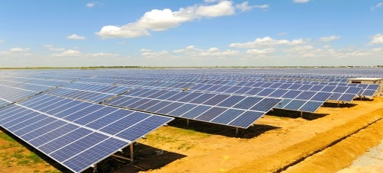
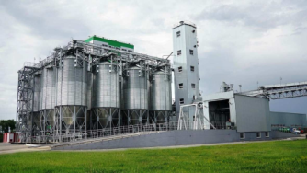
Успешно реализованные инвестиционные проекты
Реконструкция
комбикормового завода
в с. Грачевка
Строительство солнечной электростанции
в с. Александровка
проект стоимостью
более 1,5 миллиарда
рублей
проект стоимостью
более 0,5 миллиона рублей
Реализуемые инвестиционные проекты
Реконструкция (модернизация) объектов водоснабжения,
водоотведения расположенных на территории Грачевского района в
рамках заключенного 1 концессионного соглашения
стоимость проекта 2,05 млн. рублей
Реконструкция (модернизация) объектов теплоснабжения
расположенных на территории Грачевского района в рамках
заключенных 10 концессионных соглашений
стоимость проекта 12,9 млн. рублей
Планируемые к реализации инвестиционные проекты
Реконструкция (модернизация) объектов водоснабжения,
расположенных на территории 11 сельсоветов
Грачевского района стоимость проекта 15 млн. рублей
Строительство птицефермы на земельном участке,
площадью 0,9 га с кадастровым номером 56:10:0313007:35

Slide 22

КОНТАКТНАЯ ИНФОРМАЦИЯ
Более подробную информацию об инвестиционном потенциале района Вы можете получить на официальном сайте администрации
www: грачевский-район. рф
или по следующим контактным данным:
Свиридов Олег Михайлович
Должность: глава района
Контактный телефон: 8(35344)2-10-60 Факс: 8(35344)2-14-34
Адрес электронной почты: ge@mail.orb.ru
Адрес: 461800, Оренбургская область, Грачевский район, с. Грачевка,
ул. Майская, 22
Сигидаев Юрий Петрович
Должность: заместитель главы администрации по экономическому развитию-начальник отдела экономики
Контактный телефон: 8(35344)2-16-30 Адрес электронной почты: sig@gr.orb.ru
Адрес: 461800, Оренбургская область, Грачевский район, с. Грачевка,
ул. Майская, 22, каб. 37

Slide 23
БУдем рады взаимовыгодному сотрудничеству !

